Slide 1
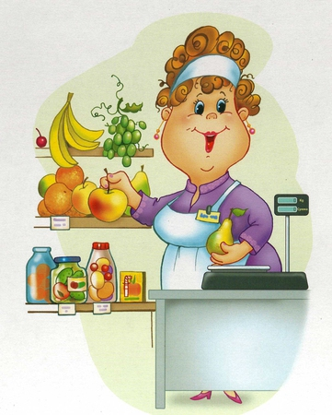
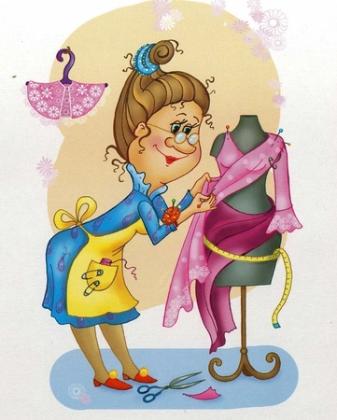
Очень интересные разные профессии
Выполнила: воспитатель МБУ «Социально-реабилитационные центр» п.Ивня Белгородской области
Медведева Анжела Михайловна

Slide 2
Труд строителя всем нужен,
Нужен всем и вкусный ужин,
Доктор, чтобы всех лечил,
И учитель, чтоб учил.
Летчик нужен, чтоб летать…
Ну,а ты , кем хочешь стать?

Slide 3
Милиционер
Телефончик мой: «02» Каждый знать обязан. Если угрожают вам, То звоните сразу! Коль преступность мне сама Не захочет сдаться, Станет домом ей тюрьма Эдак лет на двадцать!

Slide 4
Комбайнер
.
Он похож на капитана,
Но ведет корабль степной.
Спорит он с волной упрямо
Только с золотой волной.

Slide 5
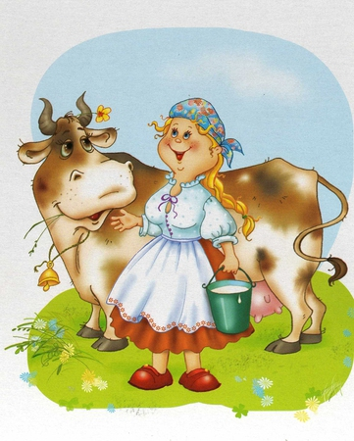
Доярка
Утром солнце светит ярко, Молочко несёт доярка. Тёплое, коровье, Детям на здоровье.

Slide 6
Продавец
В магазине, на базаре и в буфете, наконец,
Всюду, где бы ни бывали,
Вас встречает продавец.
Он продаст кефир старушке
И свисток озорнику,
Ленту яркую девчушке
И ватрушку толстяку.
Покупатели толпою
Целый день к нему идут
Очень нужен нам с тобою
Продавца нелегкий труд!

Slide 7
Портниха
Посмотри, зимой и летом Заяц, белка, серый волк Хорошо всегда одеты — Видно, в шубах знают толк. Ну а мы за платьем новым Обращаемся, друзья, Обязательно к портному, Без него никак нельзя. Мерку снимет он сейчас же, Модный подберет фасон, Ткани разные покажет: Яркий ситец, шелк и лен. И скорее за машинку, Строчки ровные бегут. Складки здесь, а здесь — резинка, Молния, конечно, тут. Вот строителю — спецовка, Белый для врача халат. Обшивает очень ловко Он и взрослых, и ребят!

Slide 8
Врач
Наташа заболела У Наташи кашель, И головка горяча. Мама вызвала Наташе Утром детского врача. —Расскажите, что стряслось? — Задал врач простой вопрос. Шепчет девочка несмело: — Я мороженое ела, Оттого и заболела. — Горло красное на вид, — Вынес доктор свой вердикт: — Чай с малиновым вареньем — Вот прекрасное леченье. И побольше витаминов — Свежих ягод, мандаринов

Slide 9
Плотник
Летят опилки белые, Летят из-под пилы. Это плотник делает Рамы и полы.

Slide 10
Повар
Белый фартук и колпак, Сам зари румяней. Догадаться нам пустяк, Кто тут перед нами. Целый день он у плиты И зимой, и летом. Чтобы сыт был я и ты, Жарит нам котлеты. На плите кипят компот И бульон прозрачный. Накормить скорей народ Вот его задача. Сыт шофер и сыт солдат – Значит, все в порядке. Сыт в ракете космонавт, В детсаду — ребятки... Не поверят, может, мне? Усмехнется кто-то? Нет нужнее на земле Повара работы!

Slide 11
Моряк
Плывёт моряк на корабле
Он не тоскует по земле.
Он с ветром дружит и волной
Ведь море-дом его родной

Slide 12
Пчеловод
Дядя Петя - пчеловод Пригласил лесной народ. Всех он медом угощал, никого не обежал.
Прилетала пеночка взять медку для деточек. Ежик яблочек принёс, положил их на поднос.

Slide 13
Почтальон
Дядя Коля – почтальон. Здесь его все знают. На лошадке ездит он, Всех подряд катает. Повстречал нас на пути Он вчера у сада: - Дядя Коля, прокати – будем очень рады И помчали мы домой По дороге прямо. Заодно ещё письмо Привезли для мамы.

Slide 14
Парикмахер
Мастер сделает прическу,
Феном, щеткой и расческой,
Пышно локоны завьет,
Челку щеткою взобьет.
Все в его руках горит –
Он изменит внешний вид.

Slide 15
Частушки о профессиях
Мы пока еще ребята, Не умеем мы считать, Может знаний маловато, Но ведь можно помечтать!

Slide 16
1. Я врачом, наверно, буду, 2. Скоро буду я военный
Стану я лечить людей! Или просто летчик-ас!
Буду ездить я повсюду Как герой обыкновенный
И спасать больных детей! Защищать я буду вас
3. Балериной и певицей 4. Я художником известным
Я всегда мечтала стать! Стану обязательно.
Чтоб красиво и нарядиться, Рисовать мне интересно
Спеть для вас и станцевать! Очень увлекательно!
5. Я учительницей школьной, 6.Ну,а я вернусь сюда!
Детям знанья подарю! Ласковым ,внимательным,
Дети будут мной довольный, И отзывчивым всегда
Я вам точно говорю! Стану воспитателем!

Slide 17
Все профессии нужны,
Все профессии важны!

